Slide 1
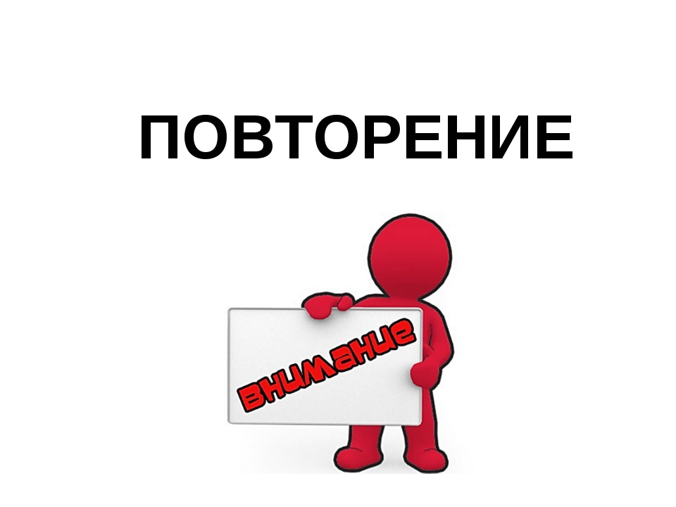

Slide 2

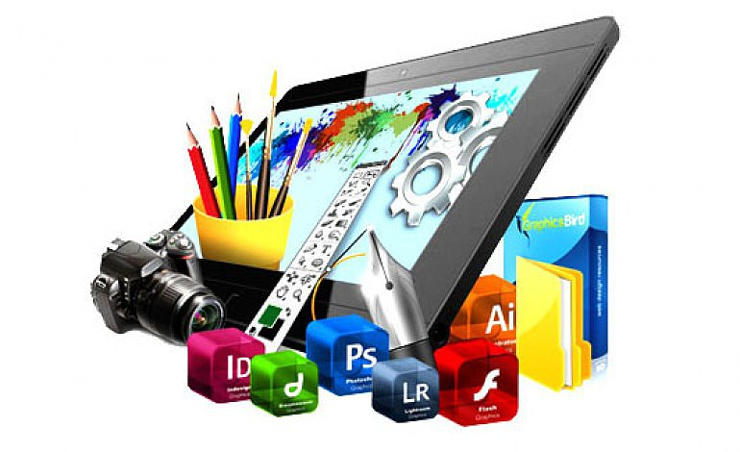
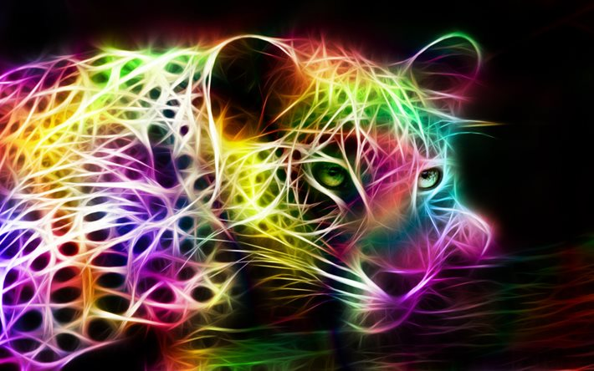
Раздел информатики, занимающийся проблемами создания и обработки на компьютере графических изображений, называется компьютерной графикой.

Slide 3
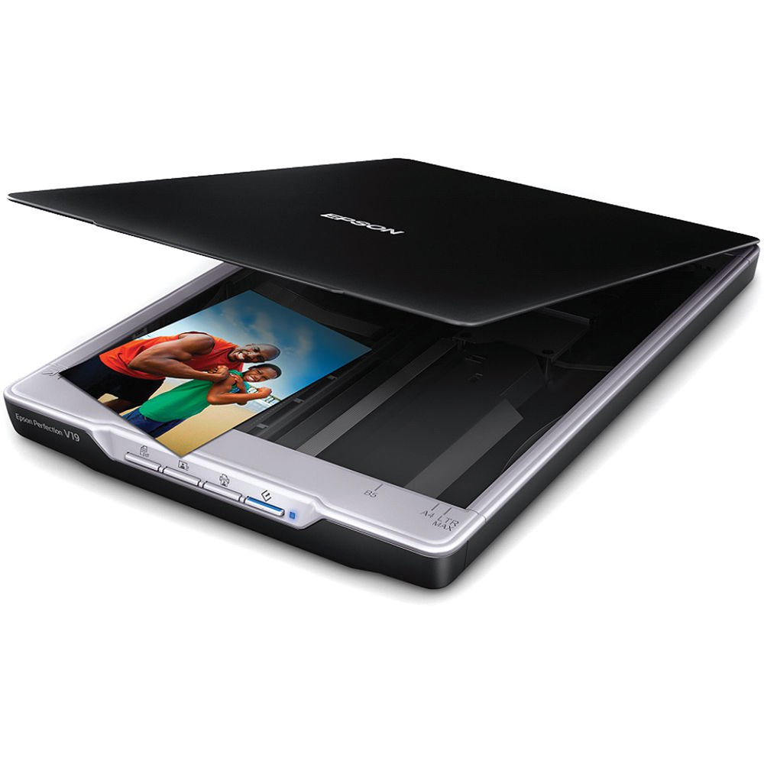
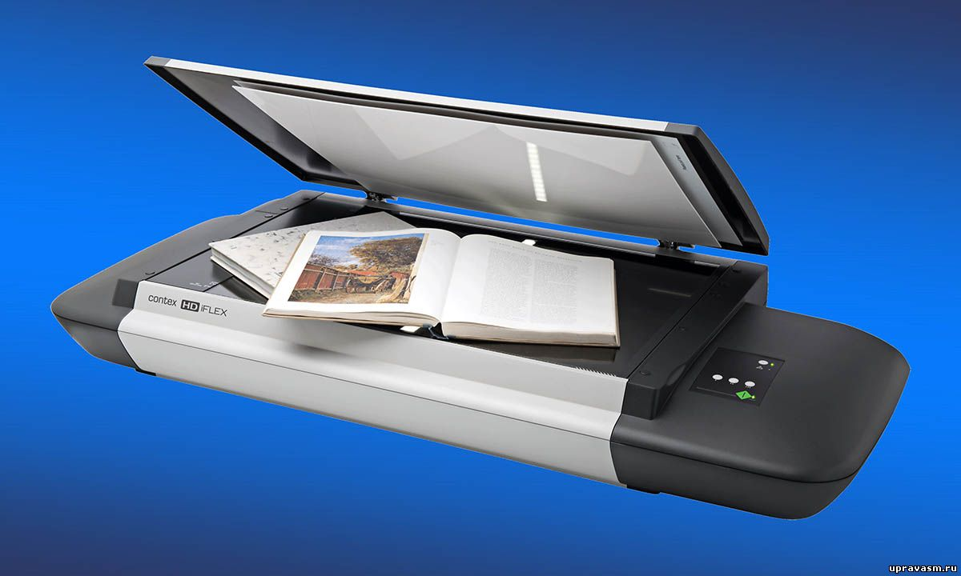
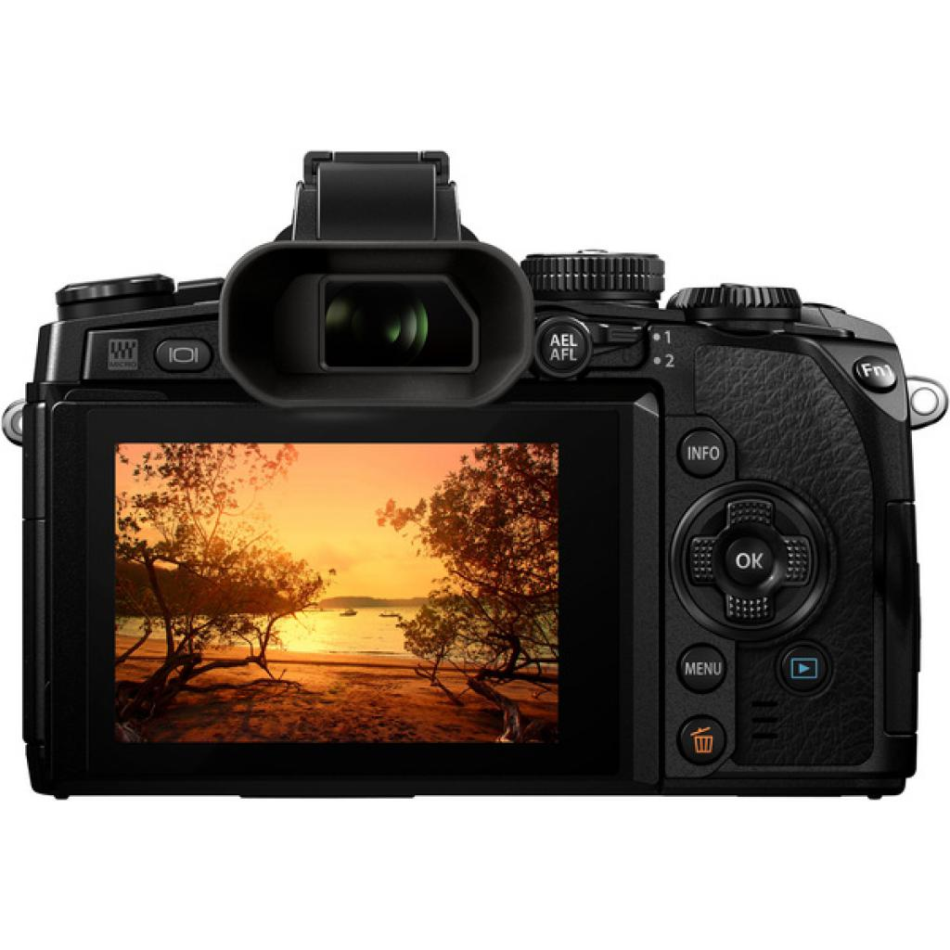
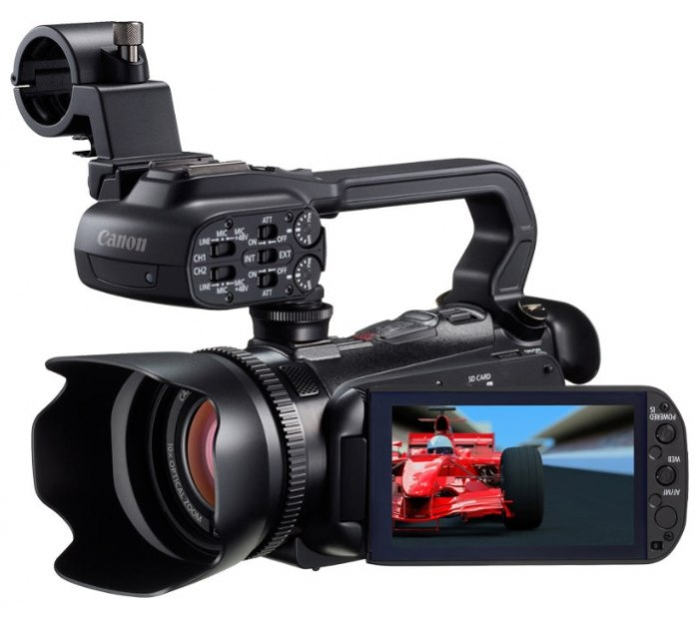
Устройства, ввода изображения в компьютер

Slide 4
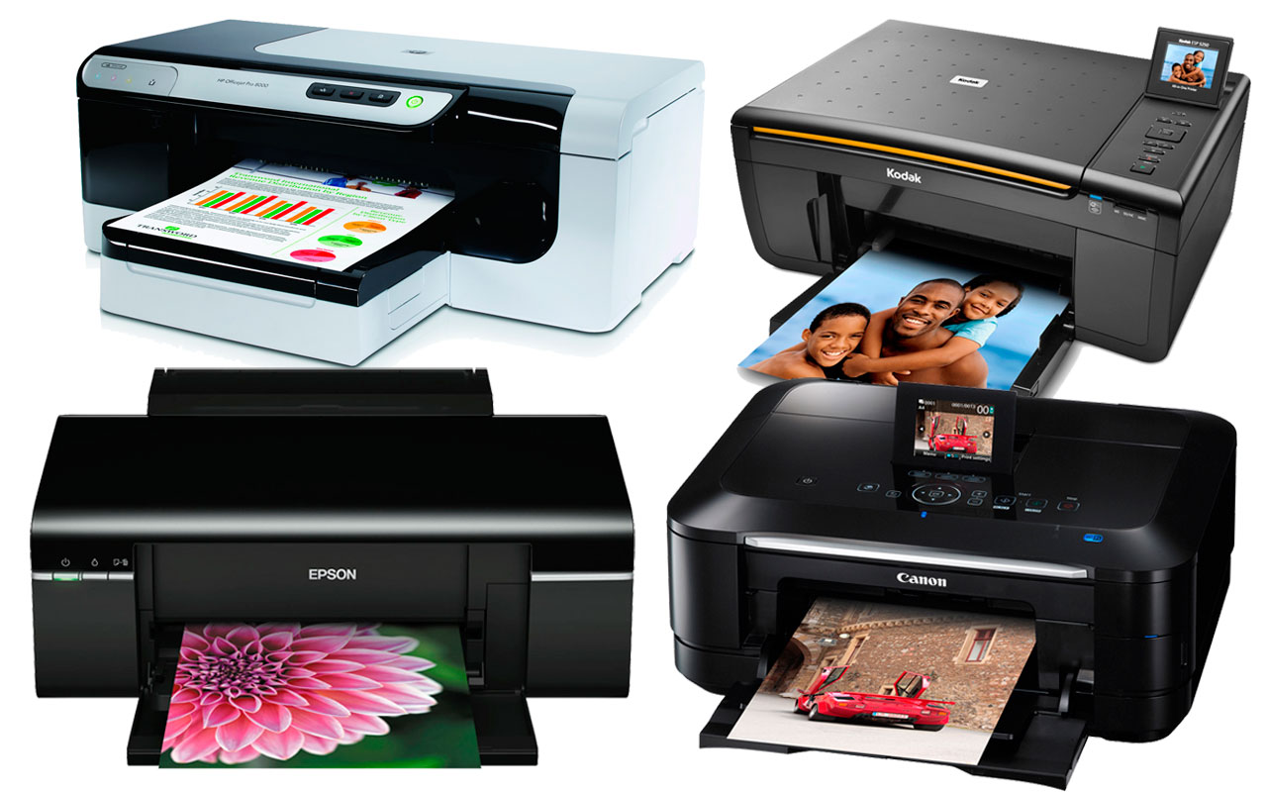
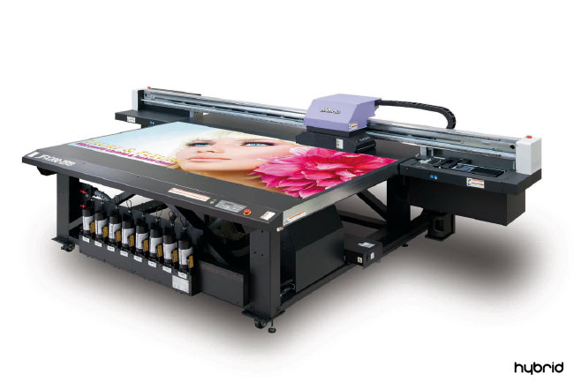
Устройство вывода графической информации на бумагу

Slide 5
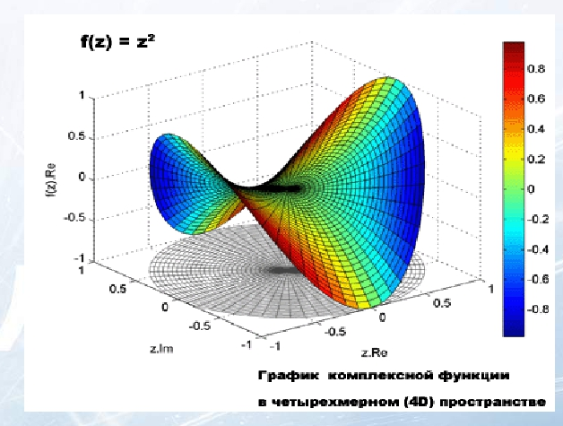

Slide 6
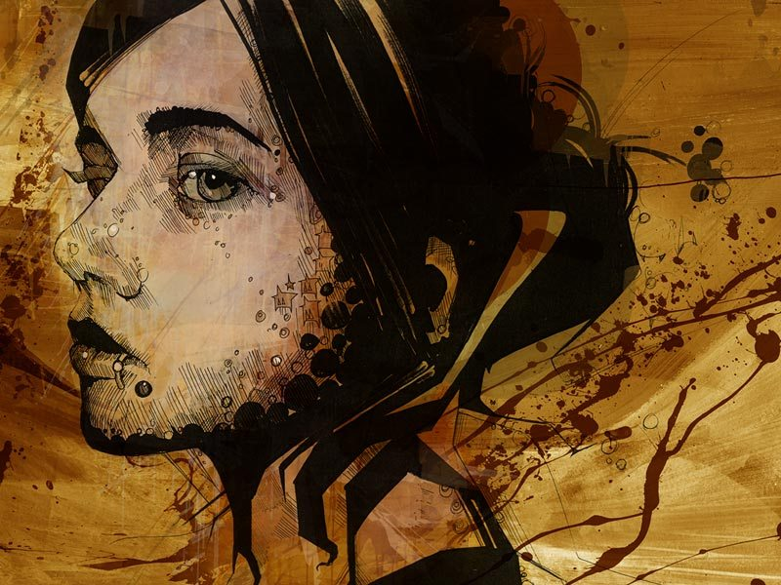

Slide 7
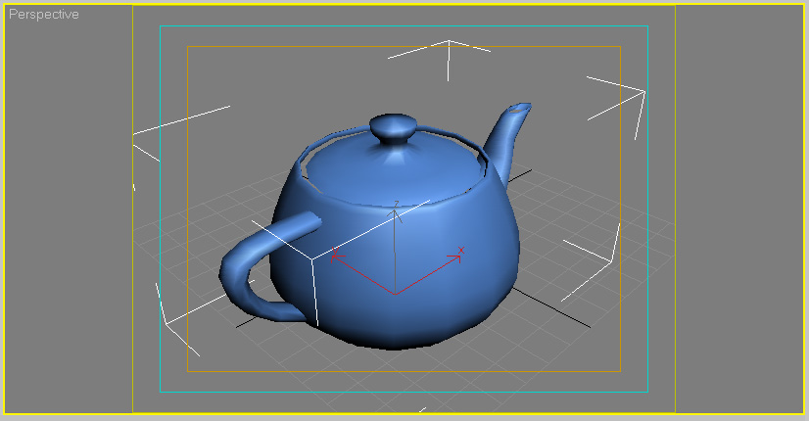

Slide 8
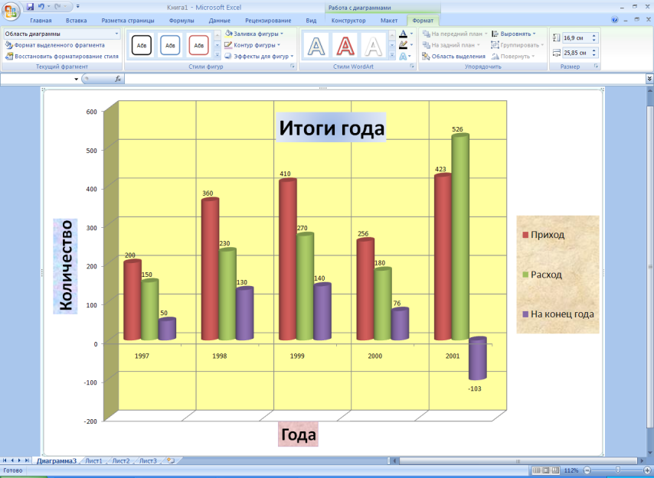

Slide 9
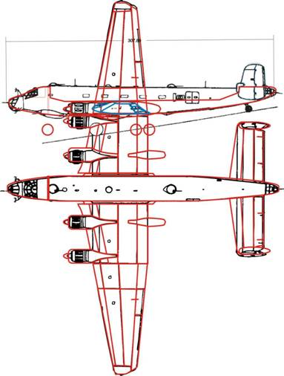

Slide 10
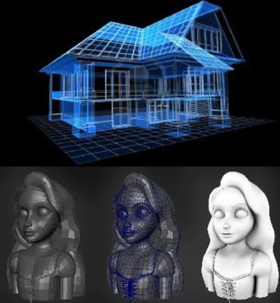

Slide 11
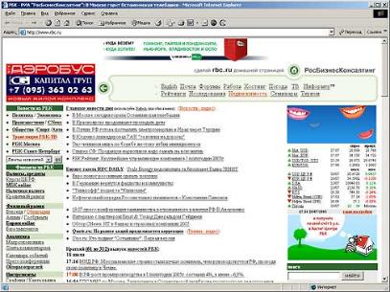
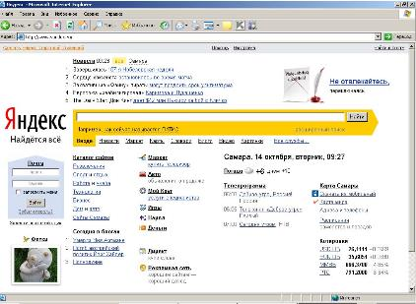
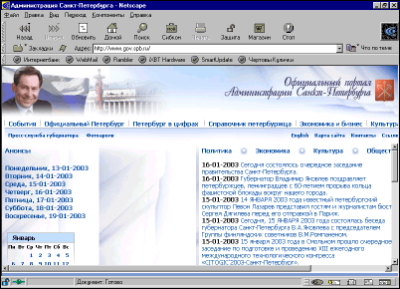
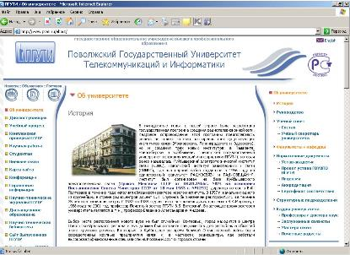
Web-дизайнер

Slide 12
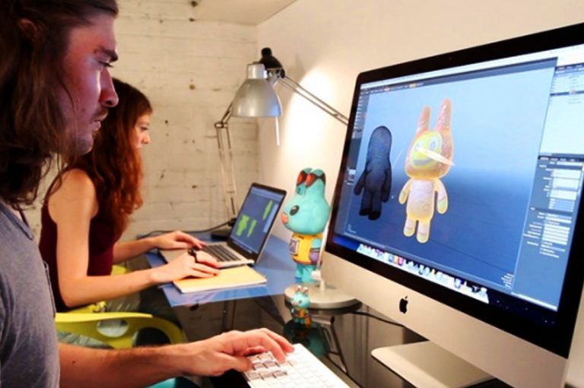
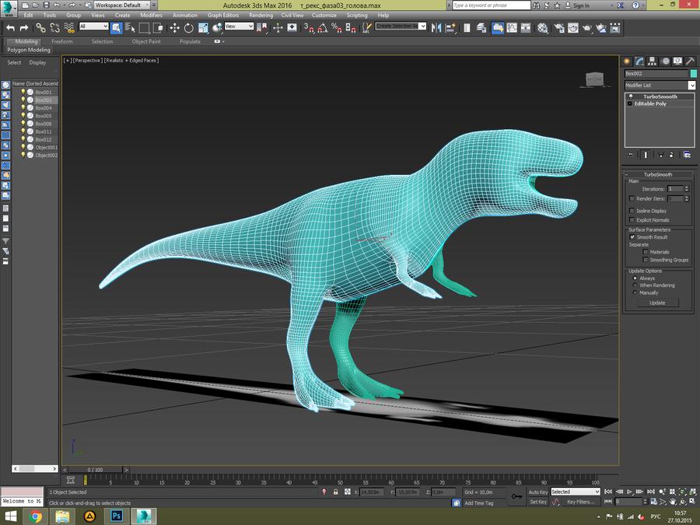
3D дизайнеры

Slide 13
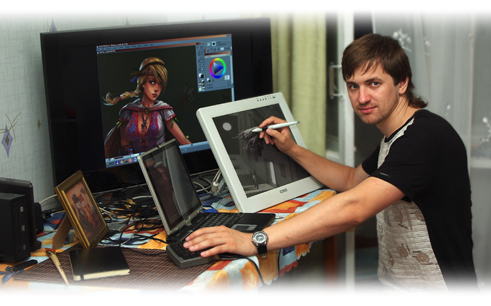
Компьютерный художник

Slide 14
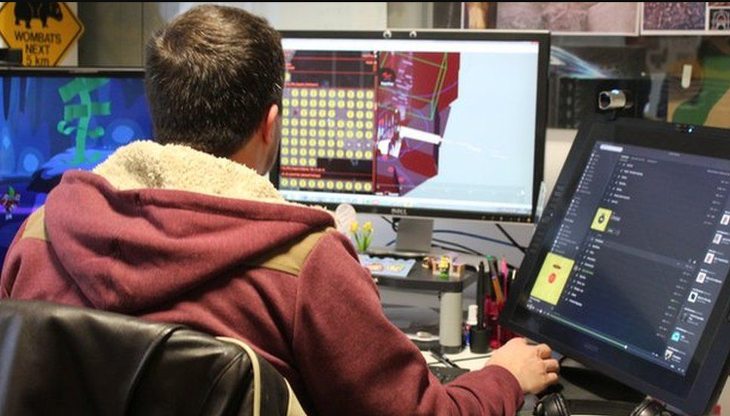
Геймдизайнер

Slide 15
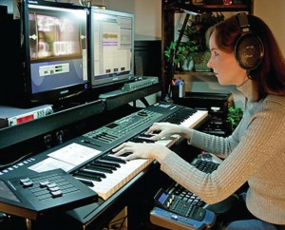
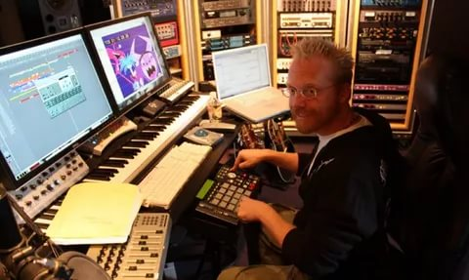
Компьютерные композиторы

Slide 16

Тестировщик программного обеспечения

Slide 17
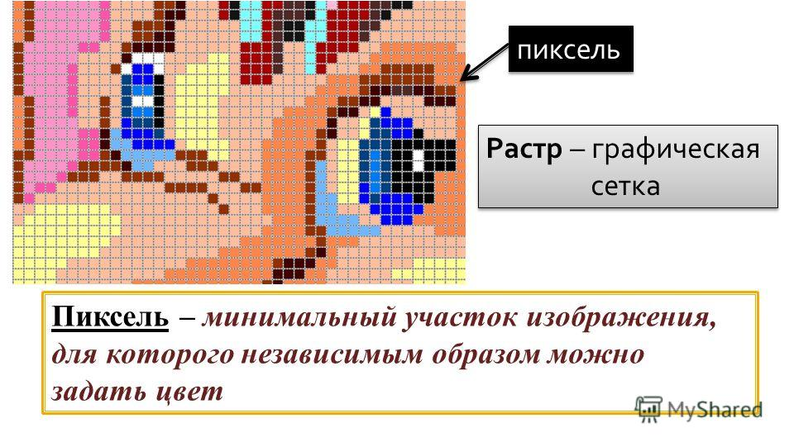

Slide 18
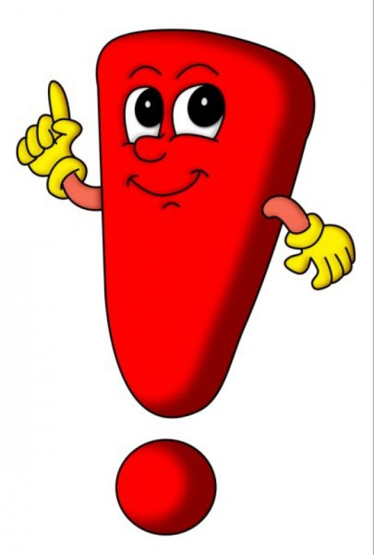
«Растровая и векторная графика»
15.02.2018

Slide 19


Растровая графика
Векторная графика

Slide 20



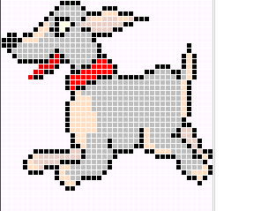
Растровые изображения

Slide 21
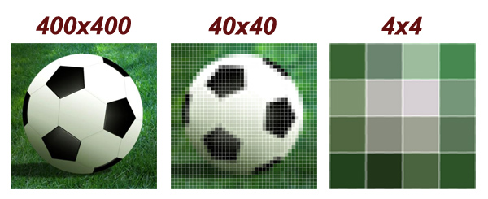
Растровое изображение — представляет собой сетку пикселей — цветных точек на мониторе, бумаге и на других отображающих устройствах.

Slide 22
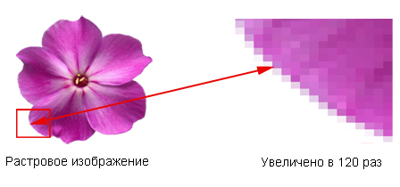

Slide 23
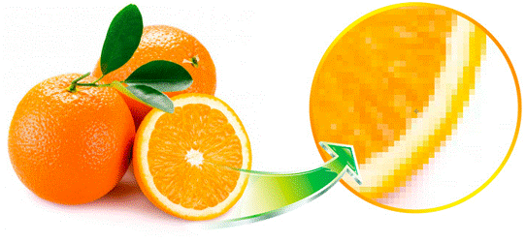
Увеличенное растровое изображение

Slide 24
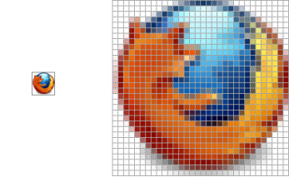
Увеличенное растровое изображение

Slide 25
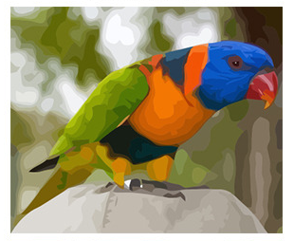

Векторное изображение – это изображение, описанное математическими формулами и создаваемое с помощью геометрических примитивов, таких как точки, линии, многоугольники.

Slide 26
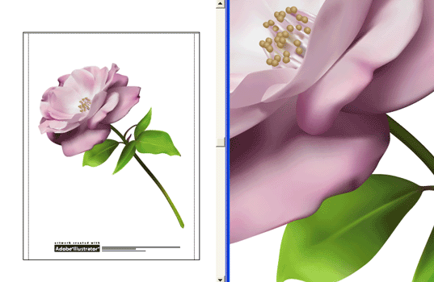
Увеличенное векторное изображение

Slide 27
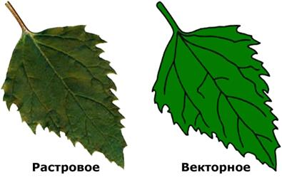

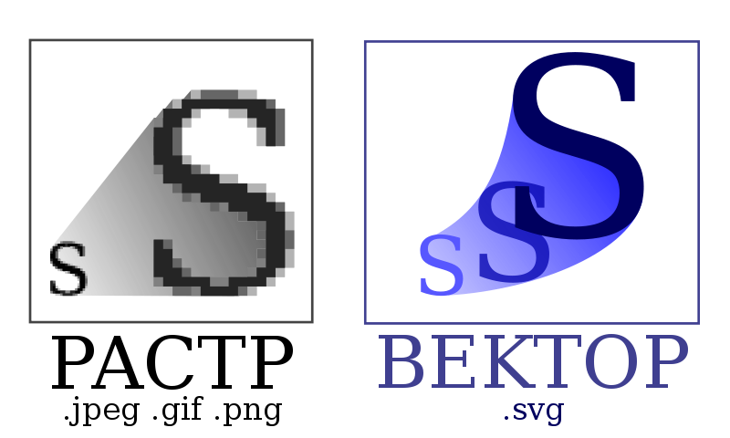

Slide 28

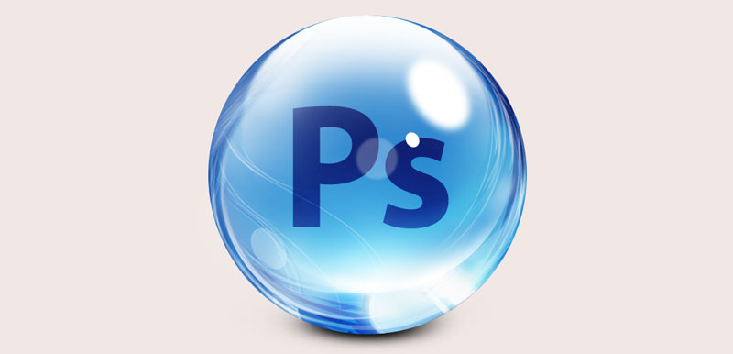
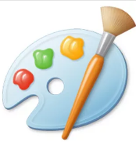

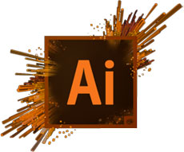

Примеры графических редакторов
Растровые
Векторные

Slide 29



Slide 30

Практическая работа

Slide 31
Вопрос | Растровое изображение | Векторное изображение
1.Из каких элементов строится изображение?
2. Большой или маленький размер имеет файл, содержащий графическое изображение?
3. Как изменится качество изображения при масштабировании?
4. Каковы основные достоинства данного типа изображения?
5. Каковы основные недостатки данного типа изображения?

Slide 32
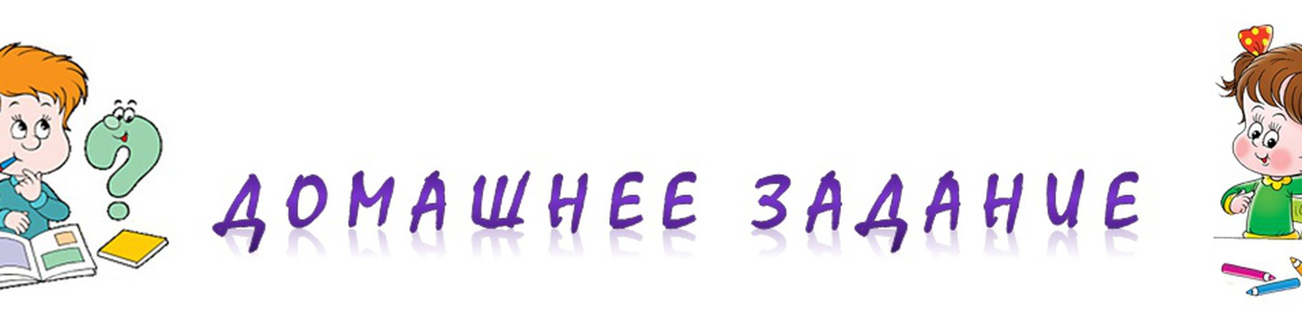

Выполнить 1 рисунок
Команде РАСТР - векторное изображение;
команде ВЕКТОР - растровое изображение.

Slide 33


